Slide 1
KHỞI ĐỘNG
Tại một trại hè thanh thiếu niên quốc tế, người ta tìm hiểu xem mỗi đại biểu tham dự có thể sử dụng được bao nhiêu ngoại ngữ. Kết quả được biểu diễn như bảng sau:
Số ngoại ngữ | 1 | 2 | 3 | 4 | $≥$ 5
Số đại biểu | 84 | 64 | 24 | 16 | 12
Hãy tính tỉ lệ phần trăm đại biểu sử dụng được ít nhất hai ngoại ngữ.

Slide 2
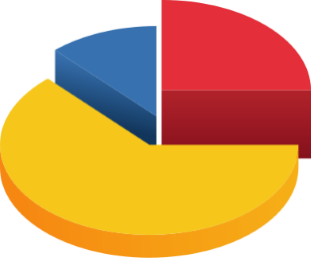
CHƯƠNG 7.
MỘT SỐ YẾU TỐ THỐNG KÊ
BÀI 2. BẢNG TẦN SỐ TƯƠNG ĐỐI VÀ BIỂU ĐỒ TẦN SỐ TƯƠNG ĐỐI

Slide 3
NỘI DUNG BÀI HỌC
1. Bảng tần số tương đối
2. Biểu đồ tần số tương đối

Slide 4
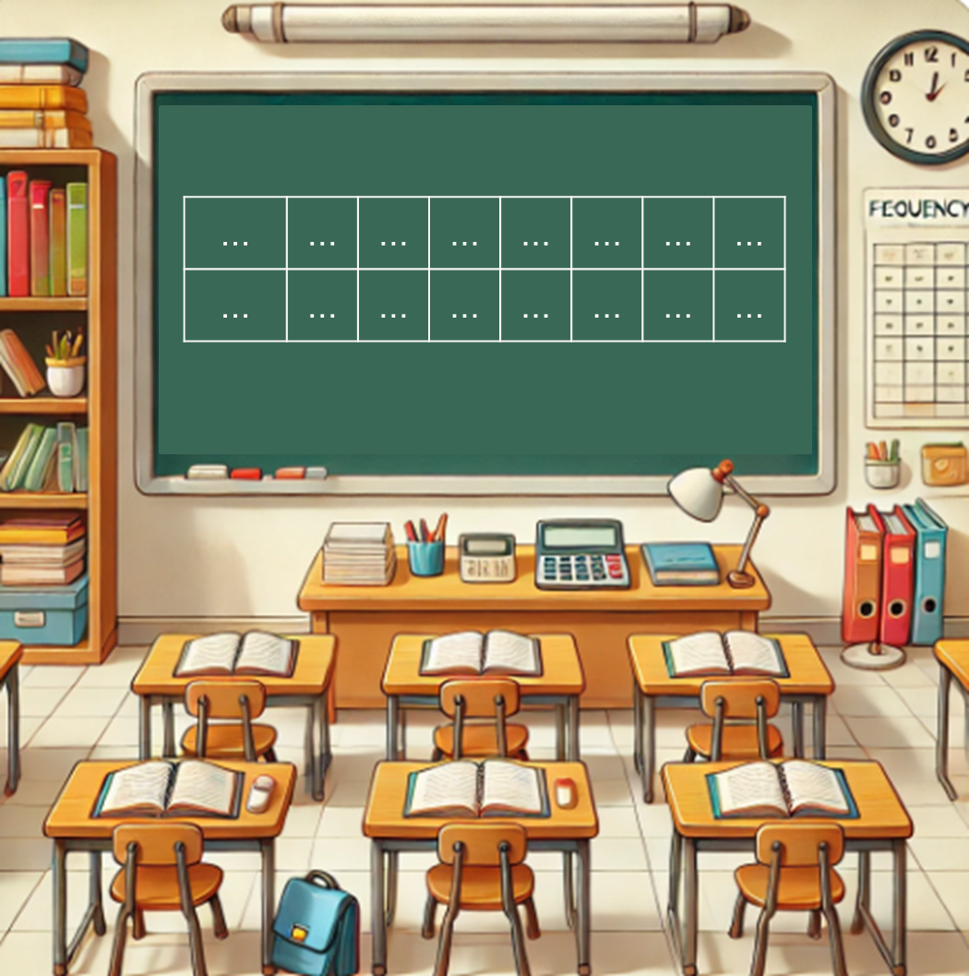
1.
BẢNG TẦN SỐ TƯƠNG ĐỐI

Slide 5
HĐKP 1
Điều tra về “Loại nhạc cụ bạn muốn chơi nhất” đối với các bạn trong lớp, bạn Dương thu được ý kiến trả lời và ghi lại như dưới đây:
a) Có bao nhiêu loại nhạc cụ được các bạn nêu ra?
b) Hãy xác định tỉ lệ phần trăm học sinh chọn mỗi loại nhạc cụ.

Slide 6
Giải:
a) Có 7 loại nhạc cụ được các bạn chọn.
b) Bảng tần số
Nhạc cụ | Đàn piano | Đàn guitar | Sáo | Trống | Đàn violin | Kèn harmonica | Đàn bầu
Tần số | 9 | 6 | 4 | 3 | 4 | 2 | 2 | N = 30
Tỉ lệ (%) | 30 | 20 | 13,3 | 10 | 13,3 | 6,7 | 6,7

Slide 7
Định nghĩa
Tần số tương đối của một giá trị $x$ trong mẫu dữ liệu được tính theo công thức
$$f=\frac{m}{N} . 100\%,$$
trong đó $m$ là tần số của $x$ và $N$ là cỡ mẫu.
Bảng tần số tương đối biểu diễn tần số tương đối của mỗi giá trị trong mẫu dữ liệu. Bảng gồm hai dòng (hoặc hai cột), dòng (hoặc cột) thứ nhất ghi các giá trị khác nhau của mẫu dữ liệu, dòng (hoặc cột) thứ hai ghi các tần số tương đối tương ứng với mỗi giá trị đó.

Slide 8
Ví dụ 1: Sau bài thi môn Ngữ văn, cô giáo ghi lại số lỗi chính tả mà một số học sinh mắc phải vào bảng thống kê sau:
a) Mẫu số liệu trên gồm những giá trị khác nhau nào?
b) Hãy lập bảng tần số và bảng tần số tương đối của số lỗi chính tả mà học sinh mắc phải.
c) Trong số học sinh được khảo sát, cô giáo muốn chọn ra 35% số học sinh mắc nhiều lỗi nhất để hướng dẫn cách sửa. Hỏi cô giáo cần chọn các học sinh mắc bao nhiêu lỗi?

Slide 9
Giải:
a) Các giá trị khác nhau của mẫu số liệu là: $0; 1; 2; 3; 4; 5.$
b) Kích thước mẫu $N=40.$
Bảng tần số:
Số lỗi chính tả | $$0$$ | $$1$$ | $$2$$ | $$3$$ | $$4$$ | $$5$$
Tần số | $$4$$ | $$10$$ | $$7$$ | $$5$$ | $$8$$ | $$6$$
$$\text{V}\text{ì }\text{t}\text{ầ}\text{n} \text{s}\text{ố }\text{c}\text{ủ}\text{a} \text{gi}\text{á }\text{tr}\text{ị }0 \text{l}\text{à }4 \text{n}\text{ê}\text{n} \text{t}\text{ầ}\text{n} \text{s}\text{ố }\text{t}\text{ươ}\text{ng}\text{ đố}\text{i} \text{c}\text{ủ}\text{a} \text{gi}\text{á }\text{tr}\text{ị }0 \text{l}\text{à}$$
$$\frac{4}{40}.100\%=10,0\%$$
$$\text{V}\text{ì }\text{t}\text{ầ}\text{n} \text{s}\text{ố }\text{c}\text{ủ}\text{a} \text{gi}\text{á }\text{tr}\text{ị }1 \text{l}\text{à }10 \text{n}\text{ê}\text{n} \text{t}\text{ầ}\text{n} \text{s}\text{ố }\text{t}\text{ươ}\text{ng}\text{ đố}\text{i} \text{c}\text{ủ}\text{a} \text{gi}\text{á }\text{tr}\text{ị }1 \text{l}\text{à}$$
$$\frac{10}{40}.100\%=25,0\%$$

Slide 10
Giải:
Tương tự, ta tính được tần số tương đối của các giá trị $2; 3; 4; 5$ lần lượt là $17,5\%;12,5\%; 20,0\%; 15,0\%.$
Ta thu được bảng tần số tương đối như sau:
Số lỗi chính tả | $$0$$ | $$1$$ | $$2$$ | $$3$$ | $$4$$ | $$5$$
Tần số tương đối | $$10,0\%$$ | $$25,0\%$$ | $$17,5\%$$ | $$12,5\%$$ | $$20,0\%$$ | $$15,0\%$$
c) Vì $20,0\% + 15,0\% = 35\%$ nên cô giáo cần chọn các bạn mắc $4$ lỗi hoặc $5$ lỗi.

Slide 11
Nhận xét:
Bảng tần số tương đối giúp chúng ta nhanh chóng quan sát được đặc điểm của mẫu dữ liệu như tần số tương đối của mỗi giá trị, giá trị xuất hiện thường xuyên nhất, giá trị xuất hiện ít thường xuyên nhất, … Bảng tần số tương đối cũng giúp chúng ta so sánh mức độ xuất hiện thường xuyên của một giá trị trong nhiều mẫu số liệu khác nhau.
Chú ý:
- Tổng tần số tương đối của tất cả các giá trị luôn bằng 100%.
- Có thể ghép bảng tần số tương đối thành bảng tần số - tần số tương đối.

Slide 12
Ví dụ 2: Bạn Linh gieo một con xúc xắc cân đối và đồng chất một số lần và ghi lại tần số tương đối số lần xuất hiện của mỗi mặt trong bảng thống kê sau:
Mặt | 1 chấm | $$\text{2} \text{ch}\text{ấ}\text{m}$$ | $$\text{3} \text{ch}\text{ấ}\text{m}$$ | $$\text{4} \text{ch}\text{ấ}\text{m}$$ | $$\text{5} \text{ch}\text{ấ}\text{m}$$ | $$\text{6} \text{ch}\text{ấ}\text{m}$$
Tần số tương đối | $$15\%$$ | $$18\%$$ | $$12\%$$ | $$21\%$$ | $$16\%$$ | $$13\%$$
Số liệu trong bảng tần số tương đối trên có hợp lí không? Tại sao?
Giải:
Ta có: $15\%+ 18\%+ 12\%+ 21\% + 16\% + 13\% = 95\%.$
Như vậy, số liệu trong bảng tần số tương đối là không hợp lí vì tổng tần số tương đối của tất cả các giá trị nhỏ hơn $100\%.$

Slide 13
Trong bảng số liệu sau có một số liệu không chính xác. Hãy tìm số liệu đó và sửa lại cho đúng.
Thực hành 1
Tần số | $$4$$ | $$9$$ | $$7$$ | $$5$$
Tần số tương đối | $$16\%$$ | $$46\%$$ | $$28\%$$ | $$20\%$$
Giải:
Vì $16\% + 46\% + 28\% + 20\% = 110\% > 100\%$ nên một trong các số liệu về tần số tương đối không chính xác.
Do chỉ có một số liệu không chính xác nên các tần số là chính xác.
Tính lại các tần số tương đối theo tần số đã có ở trên thì số liệu $46\%$ là sai. Số liệu đúng phải là $36\%.$

Slide 14
VẬN DỤNG 1
a) Hãy lập bảng tần số tương đối cho bài toán ở HĐKĐ (trang 31)
b) Tại trại hè thanh thiếu niên quốc tế tổ chức 1 năm trước đó, có 54 trong tổng số 220 đại biểu tham dự có thể sử dụng được từ 3 ngoại ngữ trở lên. Có ý kiến cho rằng: “Tỉ lệ đại biểu sử dụng được từ 3 ngoại ngữ trở lên có tăng giữa hai năm đó”. Ý kiến đó đúng hay sai? Giải thích.

Slide 15
Giải:
a) Bảng tần số tương đối
Số ngoại ngữ | $$1$$ | $$2$$ | $$3$$ | $$4$$ | $$≥5$$
Tần số tương đối | $$42\%$$ | $$32\%$$ | $$12\%$$ | $$8\%$$ | $$6\%$$
b) Tỉ lệ đại biểu sử dụng được từ 3 ngoại ngữ trở lên ở trại hè năm trước
$$\text{l}\text{à:} \frac{54}{220} . 100\%≈24,55\%$$
Tỉ lệ đại biểu sử dụng được từ 3 ngoại ngữ trở lên ở trại hè năm nay là:
$$12\% + 8\% + 6\% = 26\%$$
Vậy ý kiến cho rằng “Tỉ lệ đại biểu sử dụng được từ 3 ngoại ngữ trở lên có tăng giữa hai năm đó” là đúng.

Slide 16
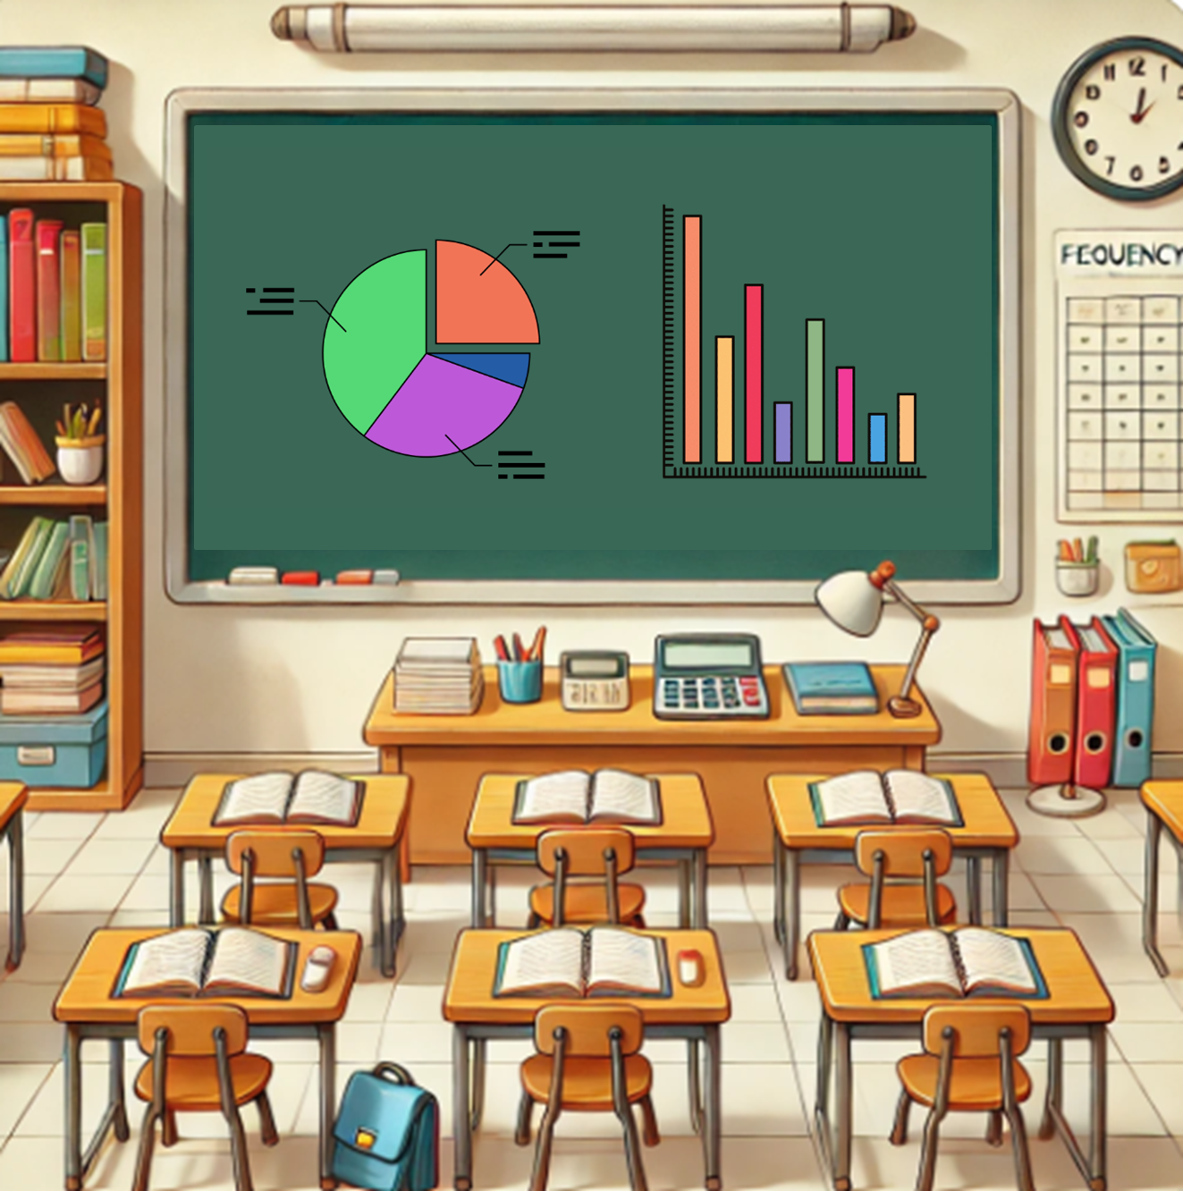
2. BIỂU ĐỒ TẦN SỐ TƯƠNG ĐỐI

Slide 17
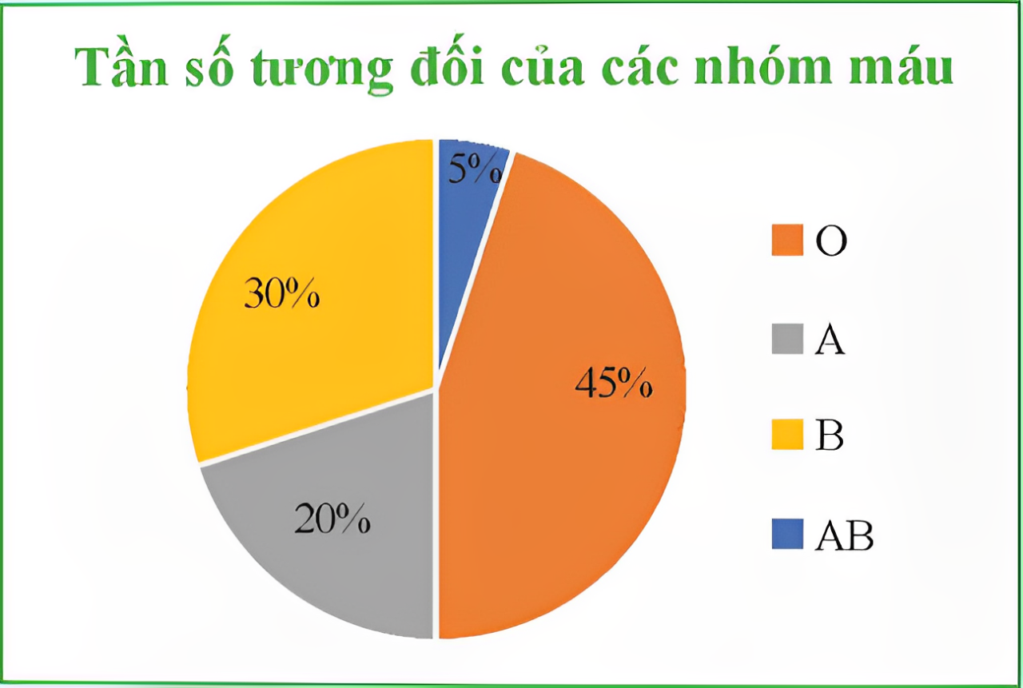
HĐKP 2
Khảo sát ngẫu nhiên 200 người về nhóm máu của họ. Kết quả thu được thể hiện ở biểu đồ hình quạt tròn như hình bên. Hãy cho biết nhóm máu nào phổ biến nhất, nhóm máu nào hiếm nhất.
Nhóm máu O phổ biến nhất, nhóm máu AB hiếm nhất.

Slide 18
Định nghĩa
Biểu đồ biểu diễn tần số tương đối của các giá trị trong mẫu dữ liệu gọi là biểu đồ tần số tương đối.
Biểu đồ tần số tương đối thường có dạng hình quạt tròn hoặc dạng cột.
Trong biểu đồ hình quạt tròn, hình quạt tròn biểu thị tần số tương đối a% có số đo cung tương ứng là a% .360$°$ = 3,6a$°$.
Trong biểu đồ cột, độ cao của mỗi cột tương ứng với tần số tương đối của từng giá trị.

Slide 19
$\text{V}\text{í }\text{d}\text{ụ }\text{3}\text{:}$ Bạn Minh thống kê lại số quyển sách mà mỗi bạn trong lớp đã đọc sau tuần lễ đọc sách và ghi lại trong bảng dưới đây:
Số quyển sách | $$0$$ | $$1$$ | $$2$$ | $$3$$ | $$4$$
Số học sinh | $$2$$ | $$8$$ | $$16$$ | $$4$$ | $$2$$
a) Lập bảng tần số tương đối biểu diễn số liệu trên.
b) Vẽ biểu đồ tần số tương đối dạng hình quạt tròn biểu diễn số liệu trên.

Slide 20
Giải:
a) Tổng số học sinh là: $2 +8+16+4+2=32.$
Số quyển sách | $$0$$ | $$1$$ | $$2$$ | $$3$$ | $$4$$
Tần số tương đối | $$6,25\%$$ | $$25\%$$ | $$50\%$$ | $$12,5\%$$ | $$6,25\%$$
b) Số đo cung tròn tương ứng với các hình quạt tròn biểu diễn tần số tương đối của các giá trị như sau:
Số quyển sách | $$0$$ | $$1$$ | $$2$$ | $$3$$ | $$4$$
Số đo cung | $$22,5°$$ | $$90°$$ | $$180°$$ | $$45°$$ | $$22,5°$$

Slide 21
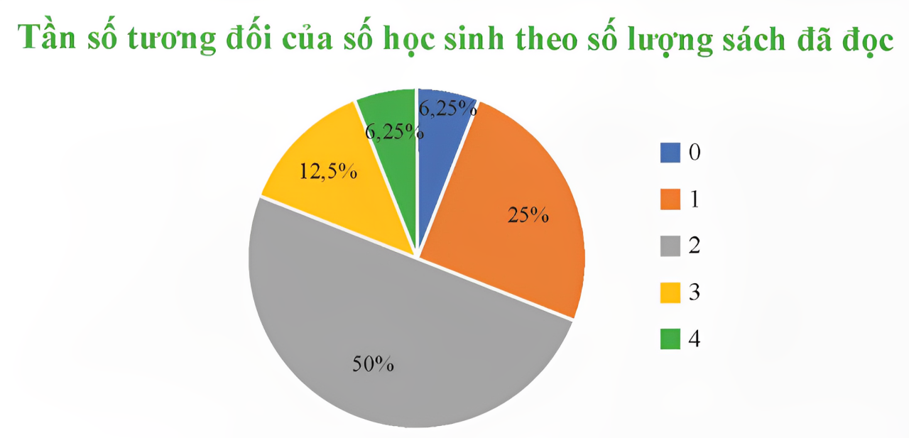
Giải:
Ta vẽ được biểu đồ hình quạt tròn như sau:

Slide 22
$\text{V}\text{í }\text{d}\text{ụ }\text{4:}$ Đầu năm 2022, một công ty vận tải khảo sát ngẫu nhiên một số khách hàng về mức độ hài lòng khi sử dụng dịch vụ của công ty. Trong năm 2022, công ty đã tiến hành một số cải tiến và đến cuối năm 2022, công ty lại tiến hành khảo sát.
Dữ liệu về số lượng phản hồi theo các mức độ của khách hàng trong hai đợt khảo sát được thống kê lại ở bảng sau:
Mức độ hài lòng Đợt khảo sát | Không hài lòng | Hài lòng | Rất hài lòng
Đầu năm 2022 | 24 | 60 | 16
Cuối năm 2022 | 18 | 84 | 48

Slide 23
a) Hãy lựa chọn và vẽ biểu đồ phù hợp để so sánh mức độ hài lòng của khách hàng trong hai đợt khảo sát.
b) Có người cho rằng các cải tiến của công ty không hiệu quả do tỉ lệ khách hàng đánh giá ở mức “Hài lòng” giảm. Theo em nhận định đó có chính xác không? Tại sao?

Slide 24
Giải:
a) Để so sánh mức độ hài lòng của khách hàng trong hai đợt khảo sát, ta sẽ sử dụng biểu đồ cột kép mô tả tần số tương đối của các mức độ hài lòng sau hai cuộc khảo sát.
Trước tiên, ta lập bảng tần số tương đối:
Mức độ hài lòng Đợt khảo sát | Không hài lòng | Hài lòng | Rất hài lòng
Đầu năm 2022 | 24% | 60% | 16%
Cuối năm 2022 | 12% | 56% | 32%

Slide 25
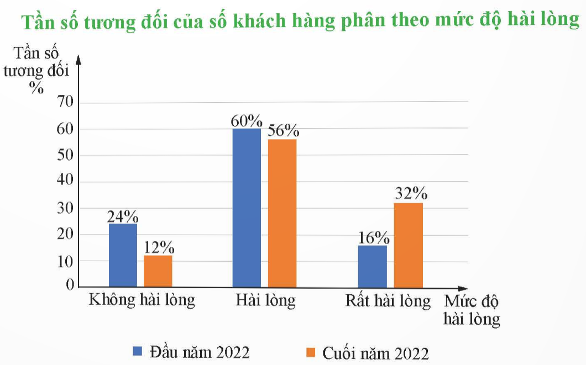
Giải:

Slide 26
Giải:
b) Nhận định trên là không chính xác vì tỉ lệ khách hàng đánh giá ở mức "Hài lòng” giảm 4% nhưng tỉ lệ khách hàng đánh giá ở mức “Không hài lòng” giảm một nửa, từ 24% xuống còn 12% và tỉ lệ khách hàng đánh giá ở mức “Rất hài lòng” tăng gấp đôi, từ 16% lên đến 32%.

Slide 27
Thực hành 2
Bạn Mai phỏng vấn một số bạn học sinh cùng trường về màu mực mỗi bạn yêu thích nhất. Kết quả được cho ở bảng sau:
Màu mực | Xanh đen | Đen | Tím đậm | Tím hồng
Tần số | $$18$$ | $$6$$ | $$16$$ | $$10$$
Hãy vẽ biểu đồ tần số tương đối dạng hình quạt tròn để biểu diễn mẫu số liệu điều tracủa bạn Mai.

Slide 28
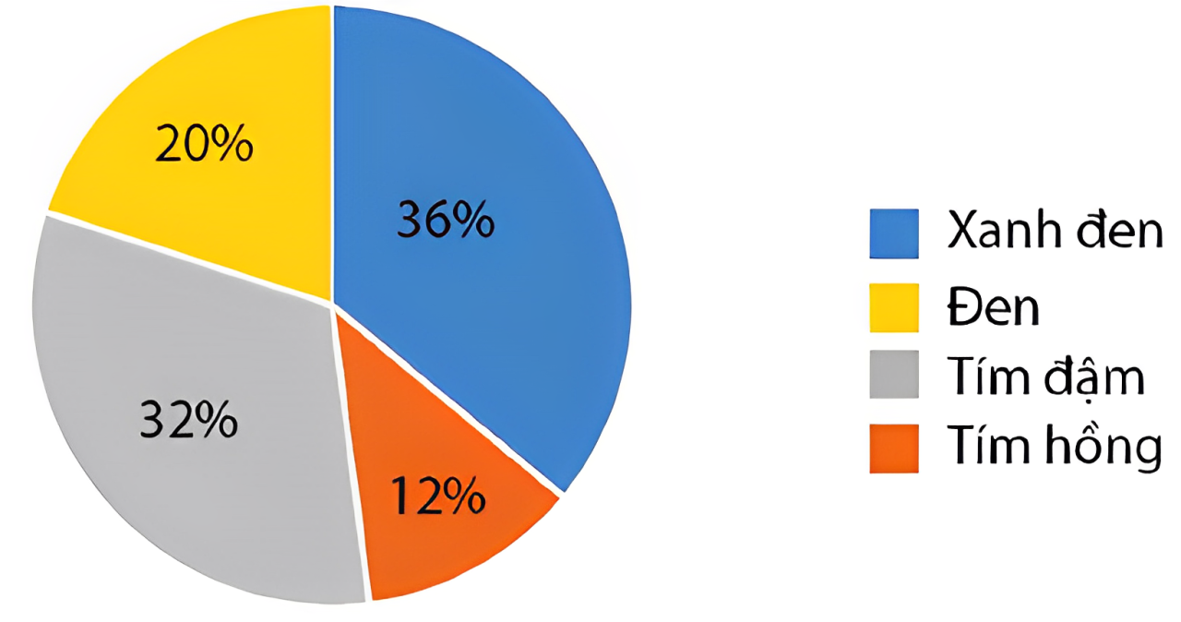
Giải:
Bảng tần số tương đối của số học sinh phân theo màu mực yêu thích
Màu mực | Xanh đen | Đen | Tím đậm | Tím hồng
Tần số | $$36\%$$ | $$12\%$$ | $$32\%$$ | $$20\%$$
Biểu đồ tần số tương đối của số học sinh phân theo màu mực yêu thích

Slide 29
Một cửa hàng thống kê lại số điện thoại di động bán được trong tháng 4/2022 và tháng 4/2023 ở bảng sau:
VẬN DỤNG 2
Thương hiệu | A | B | C | D | Các thương hiệu khác
Tháng 4/2022 | 54 | 48 | 32 | 96 | 20
Tháng 4/2023 | 60 | 56 | 60 | 120 | 24
a) Hãy lựa chọn và vẽ biểu đồ phù hợp để thấy được xu thế thay đổi lựa chọn thương hiệuđiện thoại giữa hai đợt thống kê.
b) Hãy cho biết trong các thương hiệu điện thoại A, B, C, D, thương hiệu nào tăng trưởngcao nhất, thương hiệu nào tăng trưởng thấp nhất.

Slide 30
Giải:
a) Do ta cần so sánh số lượng điện thoại bán được trong hai tháng giữa bốn thương hiệu điện thoại nên biểu đồ tần số dạng cột kép là phù hợp.
Bảng tần số tương đối dạng cột kép
Thương hiệu | A | B | C | D | Các thương hiệu khác
Tháng 4/2022 | 21,6% | 19,2% | 12,8% | 38,4% | 8%
Tháng 4/2023 | 18,75% | 17,5% | 18,75% | 37,5% | 7,5%

Slide 31
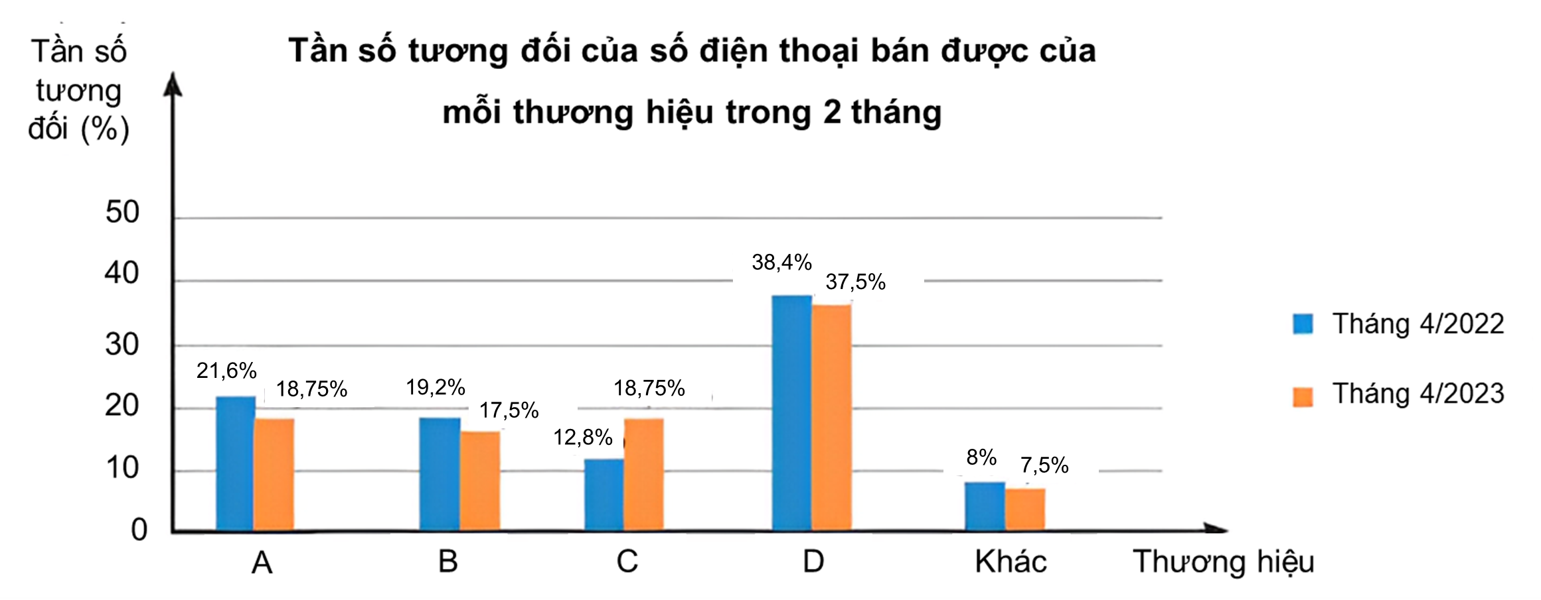
Giải:
Biểu đồ tần số tương đối dạng cột kép

Slide 32
LUYỆN TẬP

Slide 33
Câu 1. Tổng điểm mà các thành viên đội tuyển Olympic Toán quốc tế (IMO – hình thức thi trực tiếp) của Việt Nam đạt được trong các năm 2008, 2009, 2010, 2011, 2012, 2013, 2014, 2015, 2016, 2017, 2018, 2019, 2020, 2022, 2023 được thống kê lần lượt như sau : 159 ; 161 ; 133 ; 113 ; 148 ; 180 ; 157 ; 151 ; 151 ; 155 ; 148 ; 177 ; 150 ; 196 ; 180. (Nguồn : https://imo-official.org).
a) Cho biết có bao nhiêu số liệu thống kê ở trên.
A. 14
B. 15
C. 30
D. 28
B. 15
Notes:
GV nhấn vào nút mũi tên để trở lại slide chọn câu hỏi.

Slide 34
Câu 1. Tổng điểm mà các thành viên đội tuyển Olympic Toán quốc tế (IMO – hình thức thi trực tiếp) của Việt Nam đạt được trong các năm 2008, 2009, 2010, 2011, 2012, 2013, 2014, 2015, 2016, 2017, 2018, 2019, 2020, 2022, 2023 được thống kê lần lượt như sau : 159 ; 161 ; 133 ; 113 ; 148 ; 180 ; 157 ; 151 ; 151 ; 155 ; 148 ; 177 ; 150 ; 196 ; 180. (Nguồn : https://imo-official.org).
b) Trong các số liệu thống kê ở trên có bao nhiêu giá trị khác nhau ?
A. 13
B. 12
B. 12
C. 15
D. 14
Notes:
GV nhấn vào nút mũi tên để trở lại slide chọn câu hỏi.

Slide 35
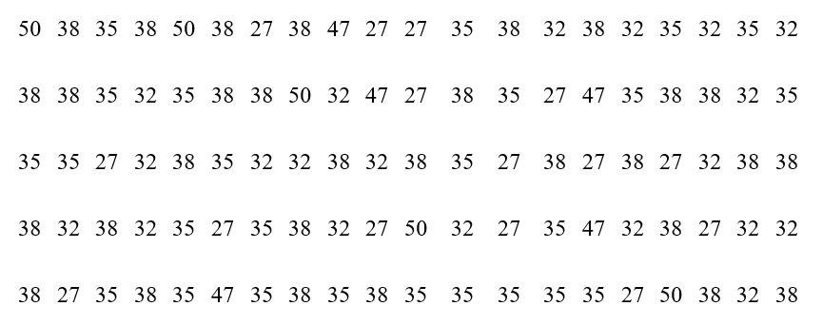
Câu 2. Thống kê số quyển sách quyên góp ủng hộ thư viện nhà trường của 100 học sinh khối 9 như sau :
a) Tần số tương đối của giá trị 32 là?
A. 15%
B. 20%
B. 20%
C. 25%
D. 30%
Notes:
GV nhấn vào nút mũi tên để trở lại slide chọn câu hỏi.

Slide 36
Câu 2. Thống kê số quyển sách quyên góp ủng hộ thư viện nhà trường của 100 học sinh khối 9 như sau :
b) Tần số tương đối của giá trị 27 là?
A. 15%
B. 20%
C. 25%
A. 15%
D. 30%
Notes:
GV nhấn vào nút mũi tên để trở lại slide chọn câu hỏi.

Slide 37
Câu 2. Thống kê số quyển sách quyên góp ủng hộ thư viện nhà trường của 100 học sinh khối 9 như sau :
c) Tần số tương đối của giá trị 50 là ?
A. 5%
B. 10%
C.15%
A. 5%
D. 20%
Notes:
GV nhấn vào nút mũi tên để trở lại slide chọn câu hỏi.

Slide 38
Bài 1 (SGK – tr.37) Bảng sau thống kê số lượt nháy chuột vào quảng cáo ở một trang web vào tháng 12/2022.
Số lượt nháy chuột | 0 | 1 | 2 | 3 | 4 | 5
Số người dùng | 25 | 56 | 12 | 9 | 5 | 3
a) Lập bảng tần số tương đối cho mẫu số liệu trên.
b) Vẽ biểu đồ tần số tương đối dạng hình quạt tròn biểu diễn mẫu số liệu trên.
Giải:
a) Ta có bảng tần số tương đối cho mẫu số liệu như sau :
Số lượt nháy chuột | 0 | 1 | 2 | 3 | 4 | 5
Tần số tương đối | 22,73% | 50,91% | 10,91% | 8,18% | 4,55% | 2,72%

Slide 39
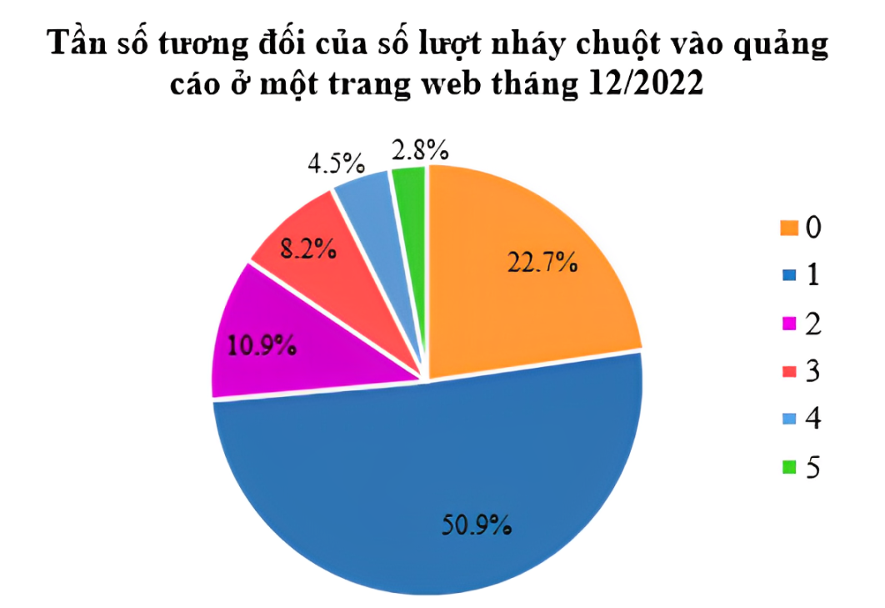
Giải:
b) Như vậy, ta có biểu đồ hình quạt tròn biểu diễn mẫu số liệu sau :

Slide 40
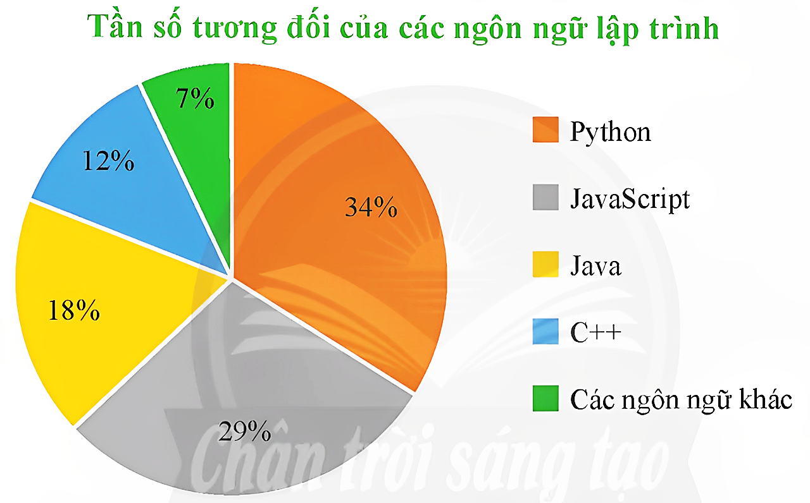
Bài 2 (SGK – tr.37) Biểu đồ hình quạt tròn dưới đây biểu diễn tần số tương đối của các ngôn ngữ lập trình được sử dụng khi viết 200 phần mềm của một công ty công nghệ. Biết rằng, mỗi phần mềm được viết bằng đúng một ngôn ngữ lập trình.
a) Ngôn ngữ lập trình nào được sử dụng phổ biến nhất khi viết 200 phần mềm đó?
b) Hãy lập bảng tần số biểu diễn số liệu cho bởi biểu đồ trên.

Slide 41
Giải:
a) Quan sát biểu đồ hình quạt tròn, ta có thể thấy ngôn ngữ lập trình Python sử dụng phổ biến nhất khi viết 200 phần mềm đó.
b) Bảng tần số
Ngôn ngữ lập trình | Python | JavaScript | Java | C++ | Các ngôn ngữ khác
Tần số | 68 | 58 | 36 | 24 | 14

Slide 42
VẬN DỤNG

Slide 43
Bài 3 (SGK – tr.37) Người ta thường đặt tương ứng các mức độ hài lòng của khách hàng với điểm số đánh giá như sau:
Điểm | 1 | 2 | 3 | 4 | 5
Mức độ hài lòng | Rất không hài lòng | Không hài lòng | Chấp nhận được | Hài lòng | Rất hài lòng
Chỉ số mức độ hài lòng CSAT (Customer Satisfaction Score) là một chỉ số đo lường sự hài lòng của khách hàng về một dịch vụ nào đó. Chỉ số này được tính theo công thức:
CSAT$=\frac{\text{S}\text{ố đá}\text{nh} \text{gi}\text{á }\text{h}\text{à}\text{i} \text{l}\text{ò}\text{ng} \text{v}\text{à }\text{r}\text{ấ}\text{t} \text{h}\text{à}\text{i} \text{l}\text{ò}\text{ng}}{\text{T}\text{ổ}\text{ng} \text{s}\text{ố đá}\text{nh} \text{gi}\text{á} }\text{.}\text{100\%}$

Slide 44
a) Bảng sau cung cấp điểm đánh giá của người dùng dành cho cửa hàng A.
Điểm | 1 | 2 | 3 | 4 | 5
Số người dùng | 2 | 4 | 2 | 9 | 25
Hãy tính chỉ số CSAT của cửa hàng A.
b) Bảng sau cung cấp điểm đánh giá của người dùng dành cho cửa hàng B.
Điểm | 1 | 2 | 3 | 4 | 5
Số người dùng | 32 | 12 | 10 | 15 | 139

Slide 45
Hãy lựa chọn và vẽ biểu đồ phù hợp để so sánh mức độ hài lòng của người dùng dành cho cửa hàng A và cửa hàng B. Có thể nói cửa hàng B được yêu thích hơn do có số lượt đánh giá 4 điểm trở lên nhiều hơn so với cửa hàng A hay không?
Giải:
a) Chỉ số CSAT của cửa hàng A là :
$$\frac{9+25}{2+4+2+9+25} . 100\%≈80,95\%$$

Slide 46
Giải:
b) Bảng tần số tương đối về mức độ hài lòng của người dùng dành cho mỗi cửa hàng A và B như sau :
Cửa hàng A
Điểm | 1 | 2 | 3 | 4 | 5
Tần số tương đối | 4,76% | 9,52% | 4,76% | 21,43% | 59,53%
Cửa hàng B
Điểm | 1 | 2 | 3 | 4 | 5
Tần số tương đối | 15,38% | 5,77% | 4,81% | 7,21% | 66,83%

Slide 47
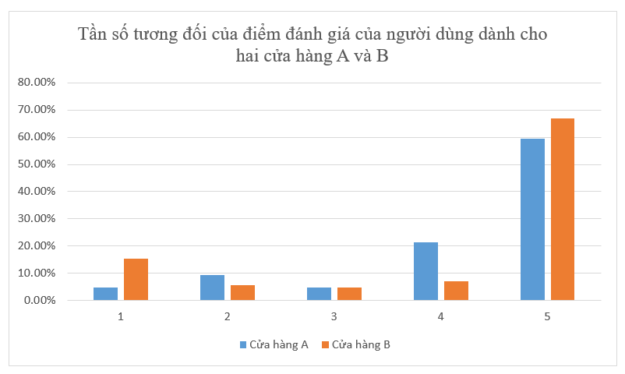
Giải:
Ta lựa chọn biểu đồ cột kép để so sánh mức độ hài lòng của người dùng dành cho mỗi của hàng A và B.

Slide 48
Giải:
Do số lượng người đánh giá dành cho mỗi cửa hàng A, B là khác nhau nên ta không nên dựa vào số lượng người đánh giá để so sánh mà nên dựa vào tần số tương đối của từng điểm đánh giá ở từng cửa hàng.
Tần số tương đối người dùng đánh giá từ 4 điểm trở lên dành cho cửa hàng A là : $59,53\%+21,43\%=80,96\%$
Tần số tương đối người dùng đánh giá từ 4 điểm trở lên dành cho cửa hàng B là : $66,83\%+7,21\%=74,04\%$
Vì 80,96% > 74,04% nên chưa thể kết luận là cửa hàng B được yêu thích hơn cửa hành A.

Slide 49
Bài 4 (SGK – tr.37) Trong bảng số liệu sau có một số liệu không chính xác. Hãy tìm số liệu đó và sửa lại cho đúng.
Tần số | 12 | 17 | 15 | 9
Tần số tương đối | 24% | 34% | 24% | 18%
Giải:
Vì 24% + 34% + 24% + 18% = 100% nên các số liệu tần số tương đối không thể sai (nếu sai thì phải có ít nhất 2 số liệu không chính xác, điều này mâu thuẫn với thông tin chỉ có 1 số liệu không chính xác).

Slide 50
Giải:
Do đó trong các số liệu tần số có một số liệu không chính xác.
$$\text{Ta} \text{c}\text{ó} \frac{12}{24}=\frac{17}{34}=\frac{9}{18} ≠ \frac{15}{24} \text{n}\text{ê}\text{n} \text{gi}\text{á }\text{tr}\text{ị }\text{kh}\text{ô}\text{ng} \text{ch}\text{í}\text{nh} \text{x}\text{á}\text{c} \text{l}\text{à 15. }$$
Giá trị đúng phải là 12.

Slide 51
HƯỚNG DẪN VỀ NHÀ
Ghi nhớ kiến thức trong bài.
Hoàn thành bài tập trong SBT.
Chuẩn bị bài sau: Bài 3. Biểu diễn số liệu ghép nhóm.

Slide 52
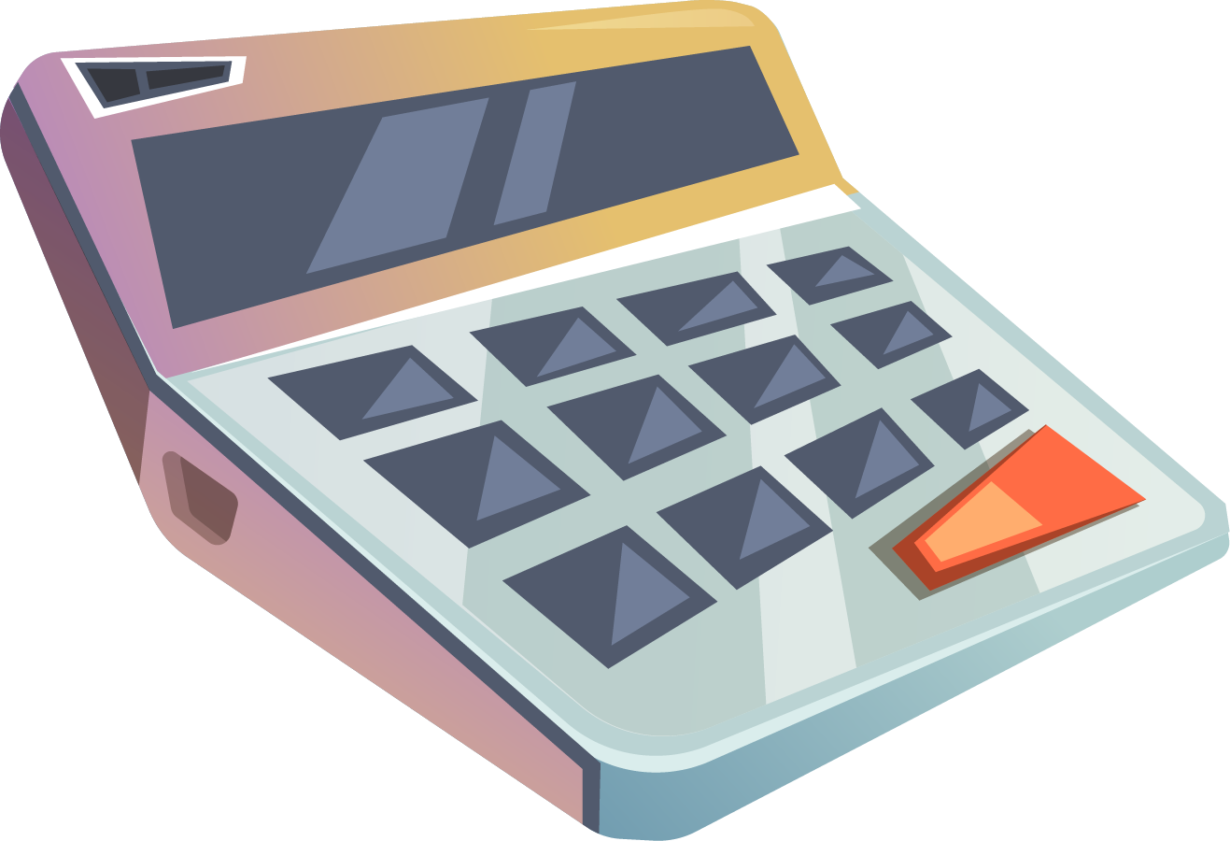
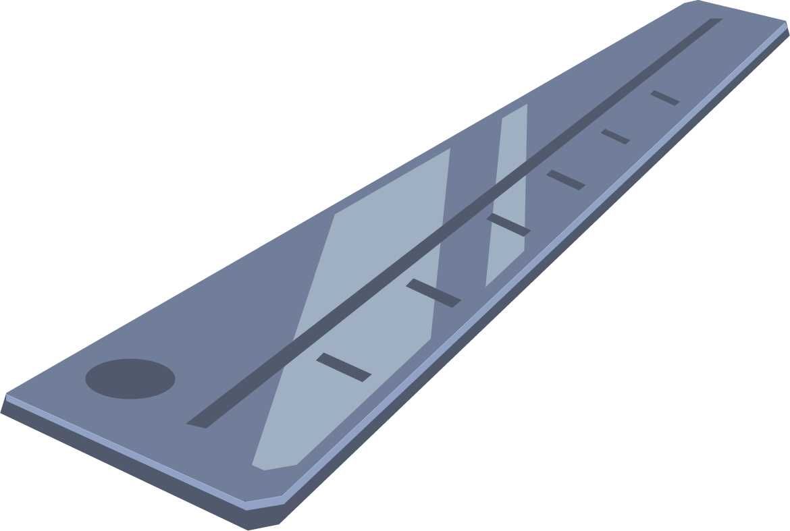
HẸN GẶP LẠI CẢ LỚP TRONG BUỔI HỌC HÔM SAU!

